Slide 2
第三章 相互作用——力
疑难专题6 整体法与隔离法的综合应用

Slide 3
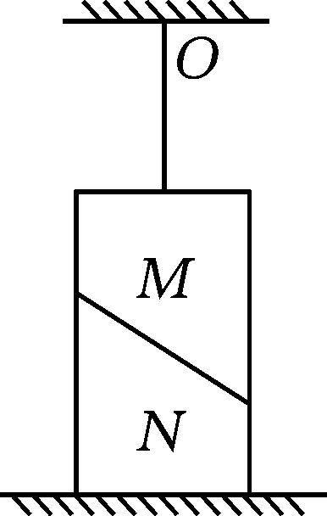
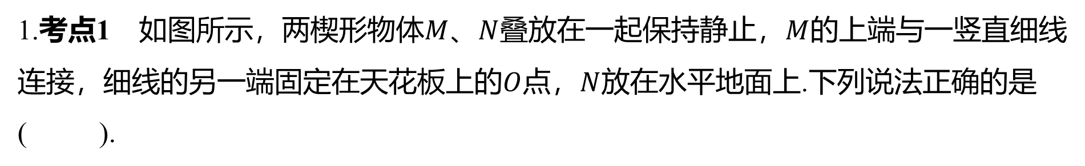
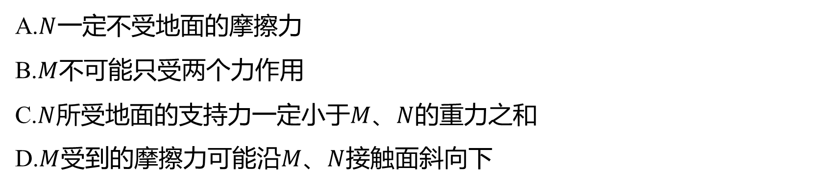
基础考点过关练
限时10分钟
1.考点1 如图所示，两楔形物体$M$、$N$叠放在一起保持静止，$M$ 的上端与一竖直细线
连接，细线的另一端固定在天花板上的$O$点，$N$ 放在水平地面上.下列说法正确的是
( ).
A
A.$N$ 一定不受地面的摩擦力
B.$M$ 不可能只受两个力作用
C.$N$所受地面的支持力一定小于$M$、$N$ 的重力之和
D.$M$受到的摩擦力可能沿$M$、$N$ 接触面斜向下

Slide 4
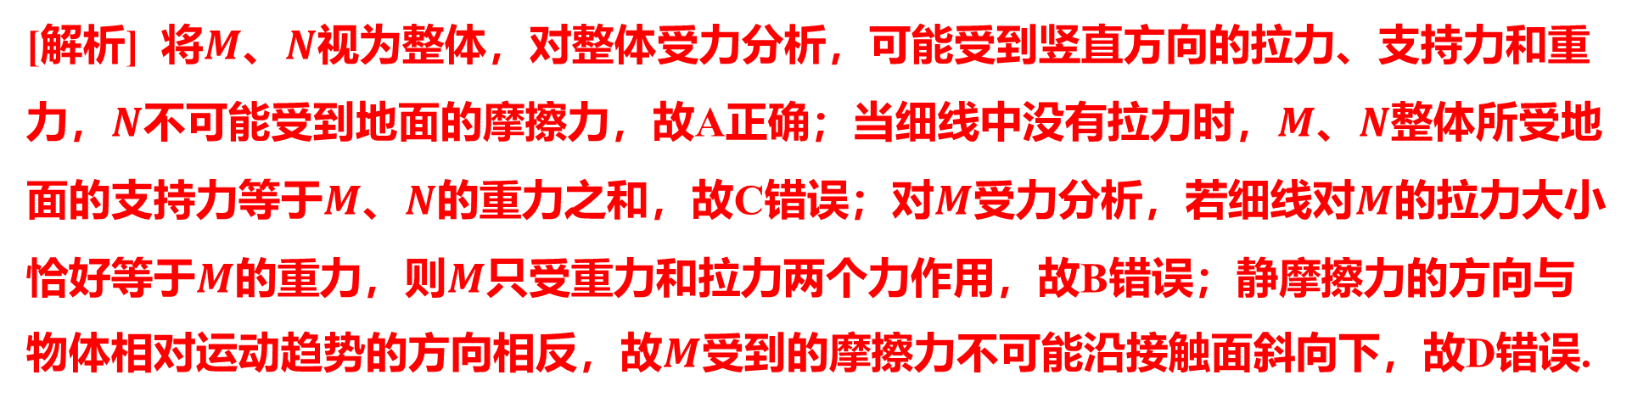
[解析] 将$M$、$N$ 视为整体，对整体受力分析，可能受到竖直方向的拉力、支持力和重
力，$N$不可能受到地面的摩擦力，故A正确；当细线中没有拉力时，$M$、$N$ 整体所受地
面的支持力等于$M$、$N$的重力之和，故C错误；对$M$受力分析，若细线对$M$ 的拉力大小
恰好等于$M$的重力，则$M$ 只受重力和拉力两个力作用，故B错误；静摩擦力的方向与
物体相对运动趋势的方向相反，故$M$ 受到的摩擦力不可能沿接触面斜向下，故D错误.

Slide 5
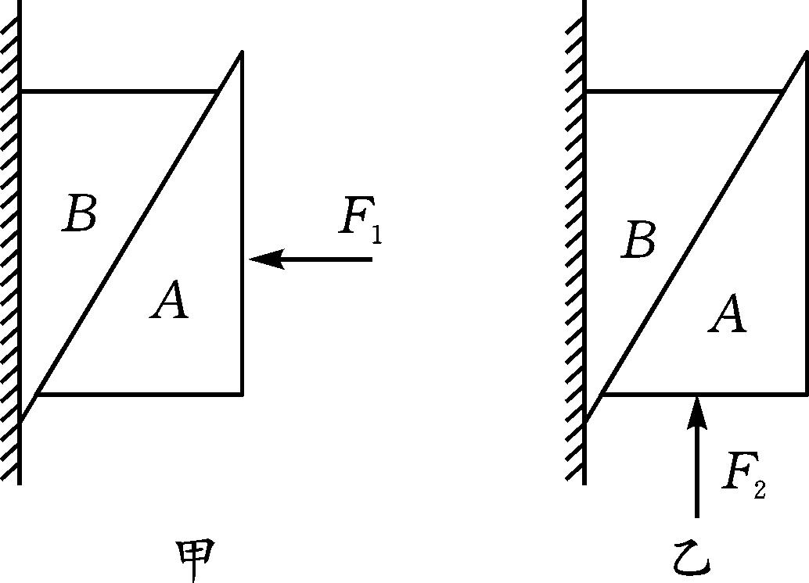
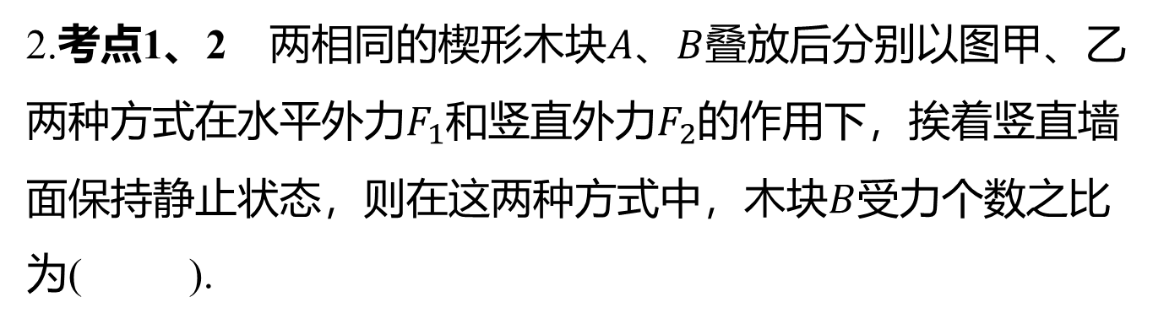
2.考点1、2 两相同的楔形木块$A$、$B$ 叠放后分别以图甲、乙
两种方式在水平外力$F_{1}$和竖直外力$F_{2}$ 的作用下，挨着竖直墙
面保持静止状态，则在这两种方式中，木块$B$ 受力个数之比
为( ).
C
A.$1:1$ B.$4:3$ C.$5:3$ D.$5:4$

Slide 6
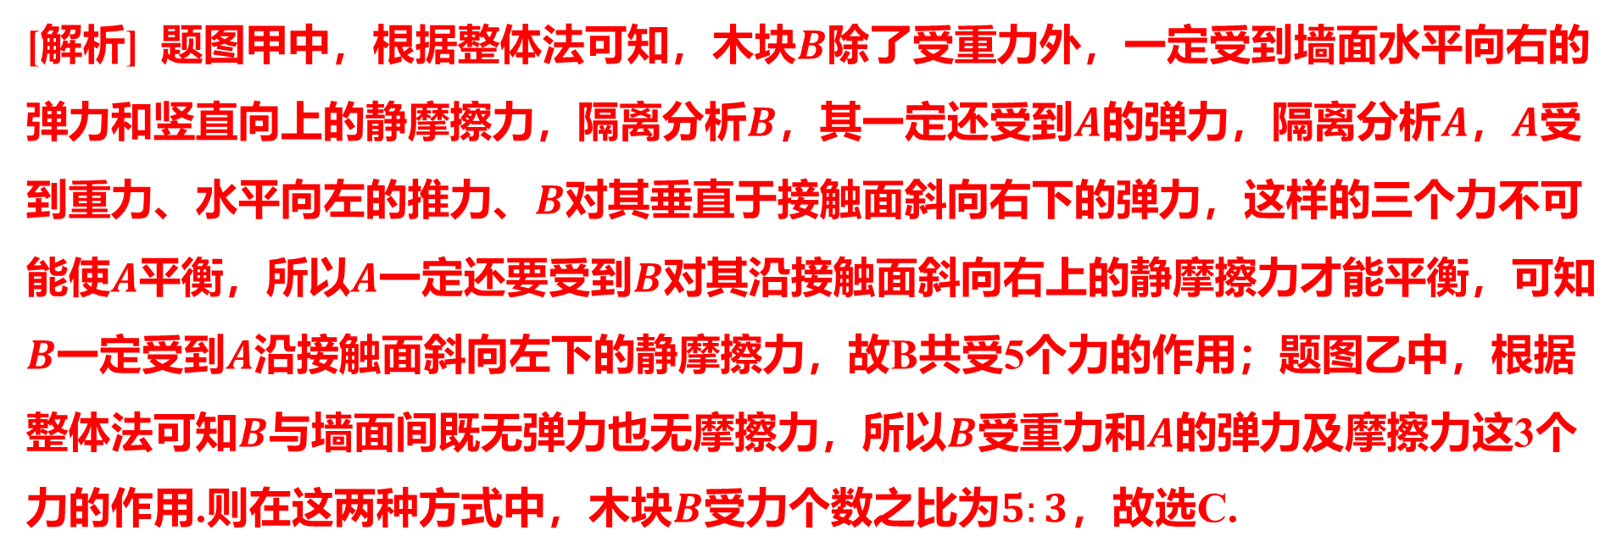
[解析] 题图甲中，根据整体法可知，木块$B$ 除了受重力外，一定受到墙面水平向右的
弹力和竖直向上的静摩擦力，隔离分析$B$，其一定还受到$A$的弹力，隔离分析$A$，$A$ 受
到重力、水平向左的推力、$B$ 对其垂直于接触面斜向右下的弹力，这样的三个力不可
能使$A$平衡，所以$A$一定还要受到$B$ 对其沿接触面斜向右上的静摩擦力才能平衡，可知
$B$一定受到$A$ 沿接触面斜向左下的静摩擦力，故B共受5个力的作用；题图乙中，根据
整体法可知$B$与墙面间既无弹力也无摩擦力，所以$B$受重力和$A$ 的弹力及摩擦力这3个
力的作用.则在这两种方式中，木块$B$受力个数之比为$5:3$ ，故选C.

Slide 7
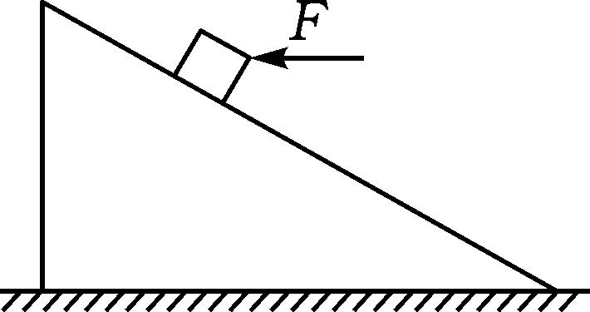
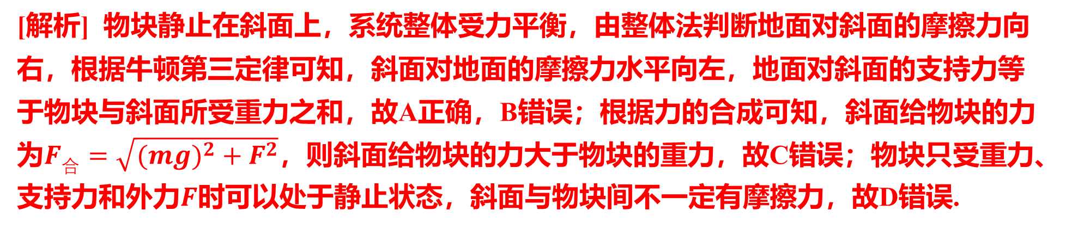
3.考点1、2 如图所示，物块在水平向左的外力$F$ 的作用下静止在斜面上，斜面始终静
止在水平地面上，下列说法正确的是( ).
A
A.斜面对地面的摩擦力水平向左
B.地面对斜面的支持力大于物块与斜面所受重力之和
C.斜面给物块的力可能小于物块的重力
D.物块一定受到沿斜面向下的摩擦力
[解析] 物块静止在斜面上，系统整体受力平衡，由整体法判断地面对斜面的摩擦力向
右，根据牛顿第三定律可知，斜面对地面的摩擦力水平向左，地面对斜面的支持力等
于物块与斜面所受重力之和，故A正确，B错误；根据力的合成可知，斜面给物块的力
为$F_{合}=\sqrt{(mg)^{2}+F^{2}}$ ，则斜面给物块的力大于物块的重力，故C错误；物块只受重力、
支持力和外力$F$ 时可以处于静止状态，斜面与物块间不一定有摩擦力，故D错误.

Slide 8
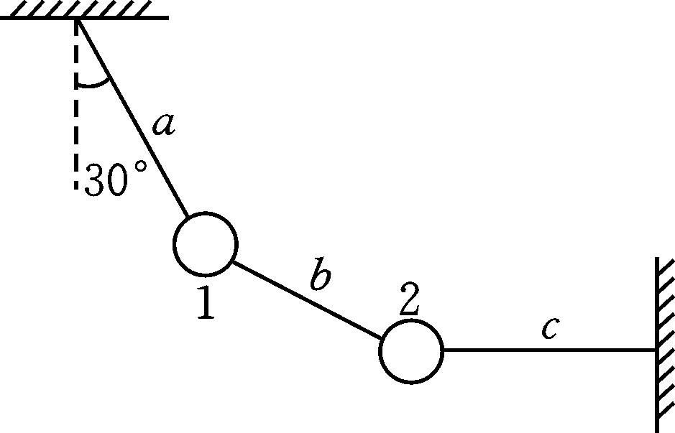
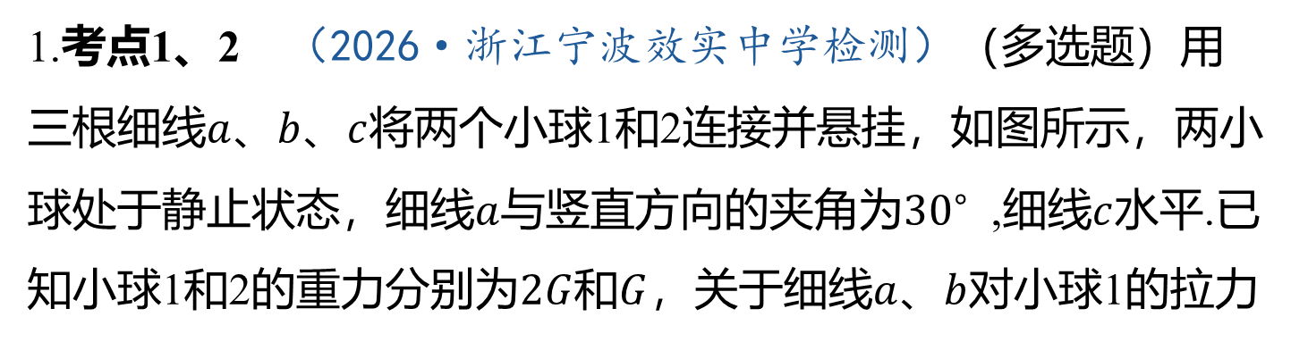
能力考点提升练
限时30分钟
1.考点1、2 （2026·浙江宁波效实中学检测）（多选题）用
三根细线$a$、$b$、$c$ 将两个小球1和2连接并悬挂，如图所示，两小
球处于静止状态，细线$a$与竖直方向的夹角为${30}^{∘}$ ,细线$c$ 水平.已
知小球1和2的重力分别为$2G$和$G$，关于细线$a$、$b$ 对小球1的拉力
BD
大小$F_{1}$、$F_{2}$及细线$c$对小球2的拉力大小$F_{3}$ ,下列说法正确的是 ( ).
A.$F_{1}=3\sqrt{3}G$ B.$F_{2}=2G$ C.$F_{2}=\frac{\sqrt{21}}{3}G$ D.$F_{3}=\sqrt{3}G$

Slide 9
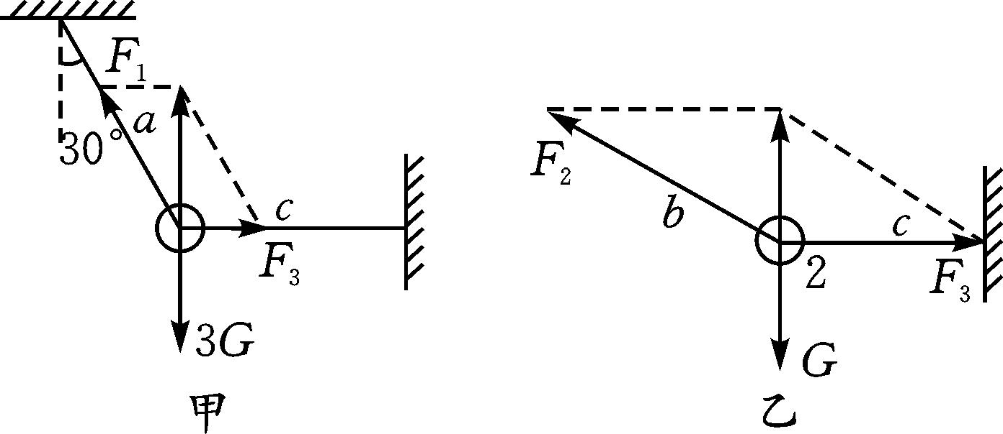
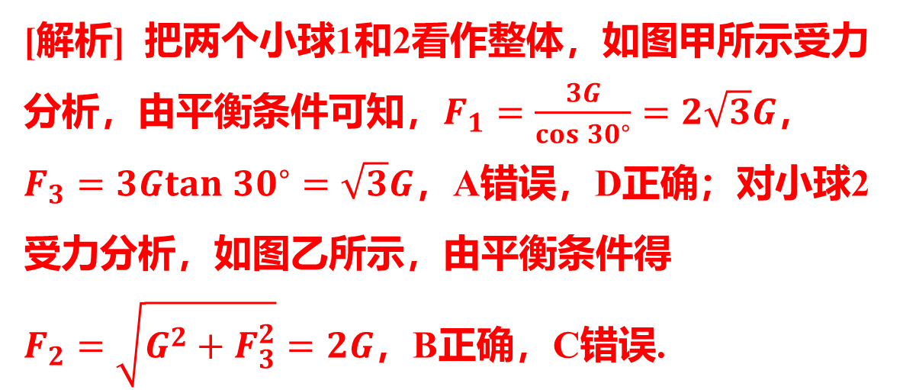
[解析] 把两个小球1和2看作整体，如图甲所示受力
分析，由平衡条件可知，$F_{1}=\frac{3G}{cos {30}^{∘}}=2\sqrt{3}G$ ，
$F_{3}=3Gtan {30}^{∘}=\sqrt{3}G$ ，A错误，D正确；对小球2
受力分析，如图乙所示，由平衡条件得
$F_{2}=\sqrt{G^{2}+F_{3}^{2}}=2G$ ，B正确，C错误.

Slide 10
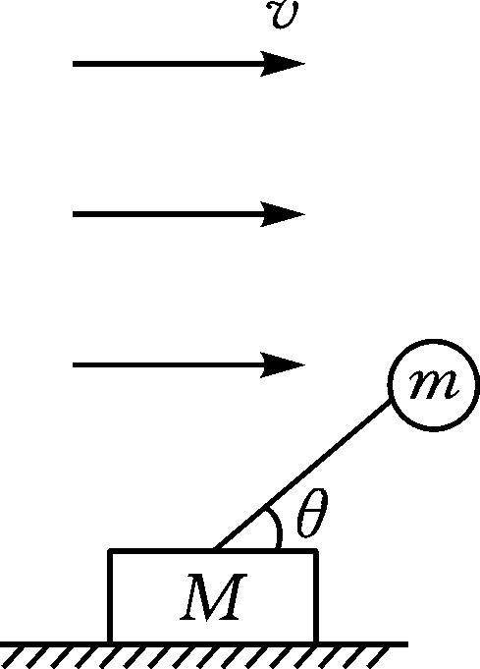
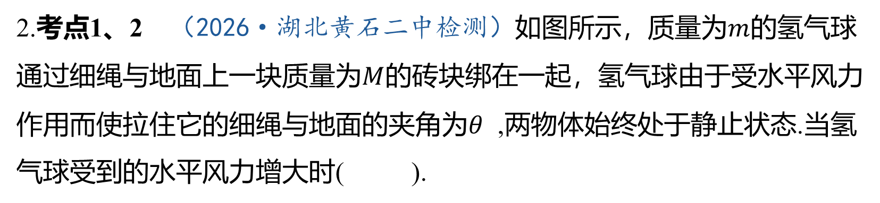
2.考点1、2 （2026·湖北黄石二中检测）如图所示，质量为$m$ 的氢气球
通过细绳与地面上一块质量为$M$ 的砖块绑在一起，氢气球由于受水平风力
作用而使拉住它的细绳与地面的夹角为$θ$ ,两物体始终处于静止状态.当氢
气球受到的水平风力增大时( ).
C
A.砖块对地面的压力变大 B.地面对砖块的支持力变小
C.砖块受到地面的摩擦力变大 D.细绳对氢气球的拉力大小不变

Slide 11
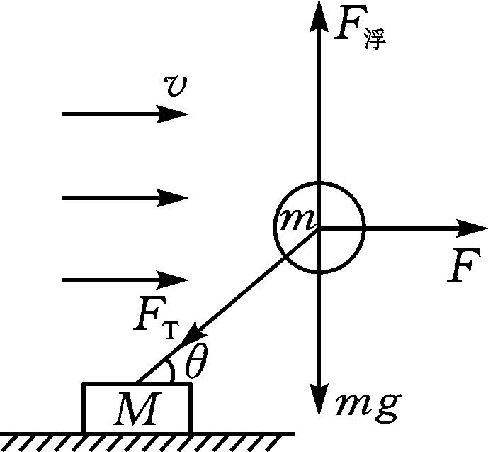
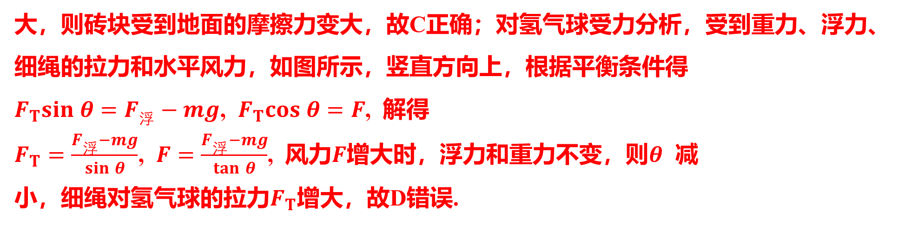
[解析] 水平方向的风力不影响竖直方向的受力情况，所以风力增大
时，地面对砖块的支持力不变，根据牛顿第三定律可知，砖块对地面
的压力也不变，故A、B错误；以整体为研究对象，水平方向上，根
据平衡条件可知，砖块受到地面的摩擦力与风力等大、反向，风力增
大，则砖块受到地面的摩擦力变大，故C正确；对氢气球受力分析，受到重力、浮力、
细绳的拉力和水平风力，如图所示，竖直方向上，根据平衡条件得
$F_{T}sin θ=F_{浮}−mg$, $F_{T}cos θ=F$ , 解得
$F_{T}=\frac{F_{浮}−mg}{sin θ}$, $F=\frac{F_{浮}−mg}{tan θ}$, 风力$F$增大时，浮力和重力不变，则$θ$ 减
小，细绳对氢气球的拉力$F_{T}$ 增大，故D错误.

Slide 12
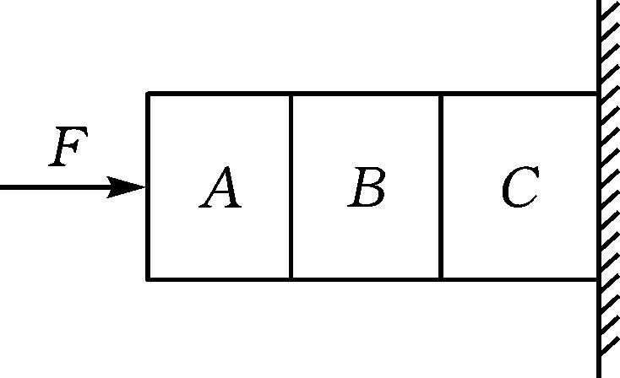
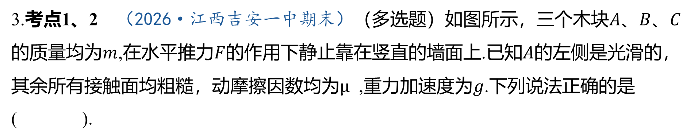
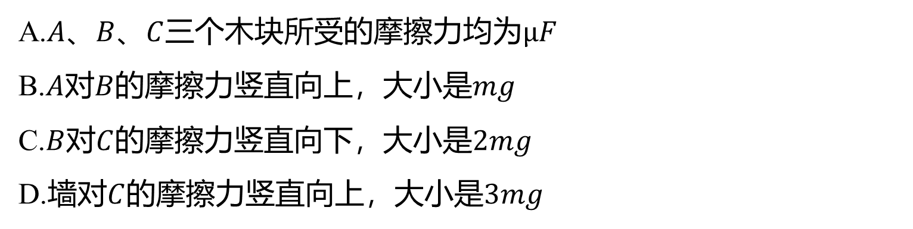
3.考点1、2 （2026·江西吉安一中期末）（多选题）如图所示，三个木块$A$、$B$、$C$
的质量均为$m$,在水平推力$F$的作用下静止靠在竖直的墙面上.已知$A$ 的左侧是光滑的，
其余所有接触面均粗糙，动摩擦因数均为$μ$ ,重力加速度为$g$ .下列说法正确的是
( ).
CD
A.$A$、$B$、$C$三个木块所受的摩擦力均为$μF$
B.$A$对$B$的摩擦力竖直向上，大小是$mg$
C.$B$对$C$的摩擦力竖直向下，大小是$2mg$
D.墙对$C$的摩擦力竖直向上，大小是$3mg$

Slide 13
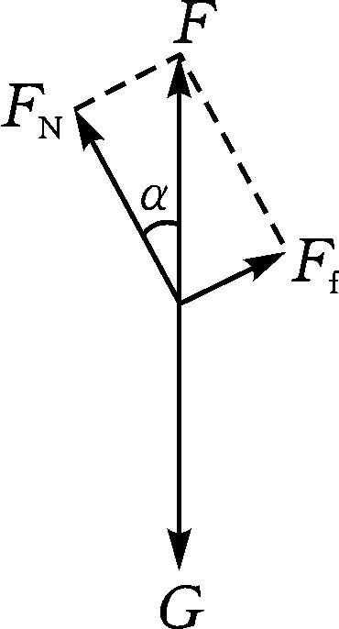
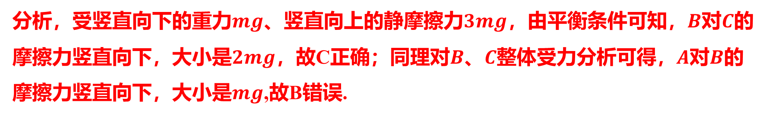
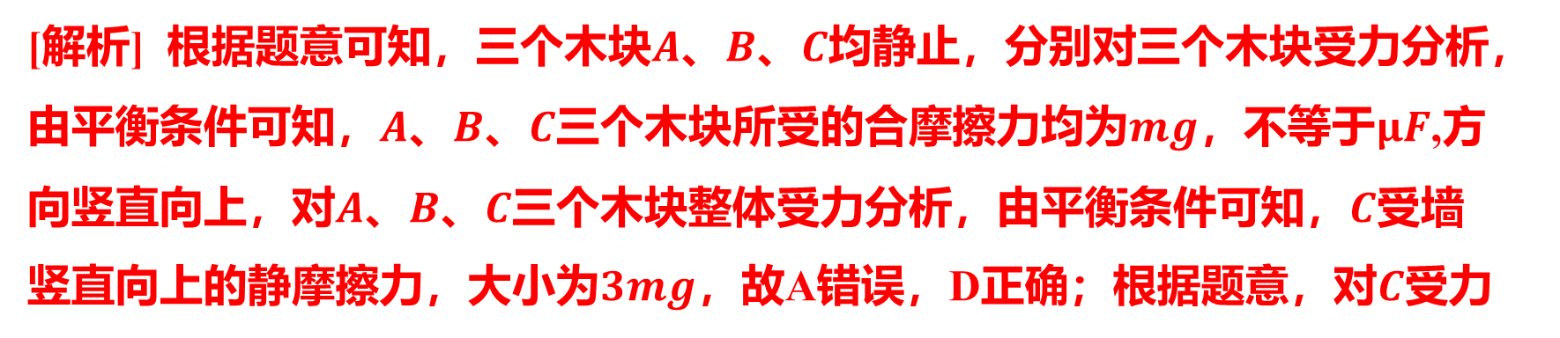
[解析] 根据题意可知，三个木块$A$、$B$、$C$ 均静止，分别对三个木块受力分析，
由平衡条件可知，$A$、$B$、$C$三个木块所受的合摩擦力均为$mg$，不等于$μF$ ,方
向竖直向上，对$A$、$B$、$C$三个木块整体受力分析，由平衡条件可知，$C$ 受墙
竖直向上的静摩擦力，大小为$3mg$，故A错误，D正确；根据题意，对$C$ 受力
分析，受竖直向下的重力$mg$、竖直向上的静摩擦力$3mg$，由平衡条件可知，$B$对$C$ 的
摩擦力竖直向下，大小是$2mg$，故C正确；同理对$B$、$C$整体受力分析可得，$A$对$B$ 的
摩擦力竖直向下，大小是$mg$ ,故B错误.

Slide 14
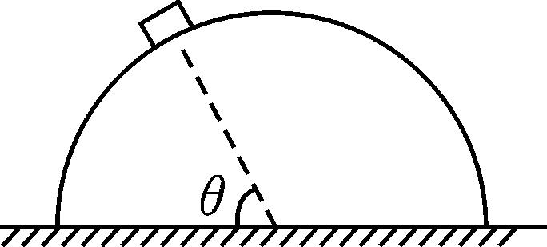
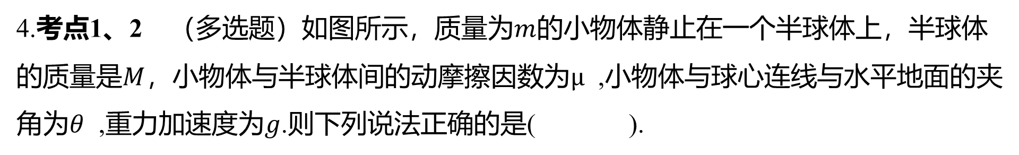
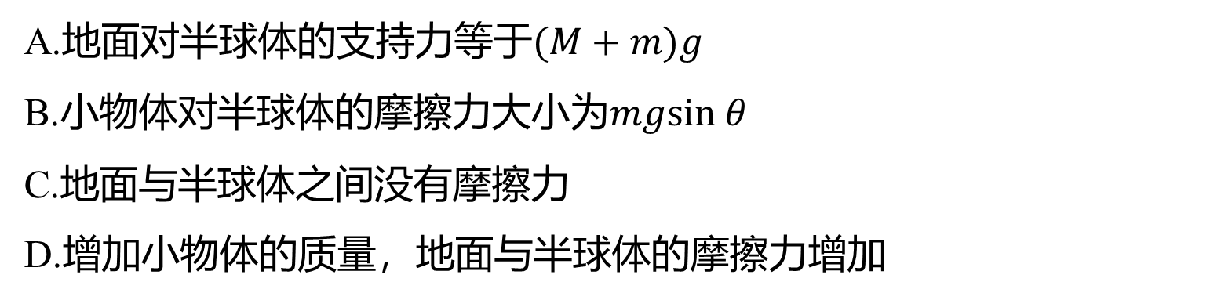
4.考点1、2 （多选题）如图所示，质量为$m$ 的小物体静止在一个半球体上，半球体
的质量是$M$，小物体与半球体间的动摩擦因数为$μ$ ,小物体与球心连线与水平地面的夹
角为$θ$ ,重力加速度为$g$ .则下列说法正确的是( ).
AC
A.地面对半球体的支持力等于$(M+m)g$
B.小物体对半球体的摩擦力大小为$mgsin θ$
C.地面与半球体之间没有摩擦力
D.增加小物体的质量，地面与半球体的摩擦力增加

Slide 15
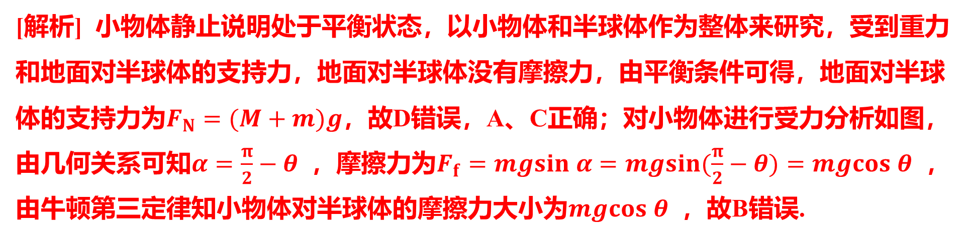
[解析] 小物体静止说明处于平衡状态，以小物体和半球体作为整体来研究，受到重力
和地面对半球体的支持力，地面对半球体没有摩擦力，由平衡条件可得，地面对半球
体的支持力为$F_{N}=(M+m)g$ ，故D错误，A、C正确；对小物体进行受力分析如图，
由几何关系可知$α=\frac{π}{2}−θ$ ，摩擦力为$F_{f}=mgsin α=mgsin(\frac{π}{2}−θ)=mgcos θ$ ，
由牛顿第三定律知小物体对半球体的摩擦力大小为$mgcos θ$ ，故B错误.

Slide 16
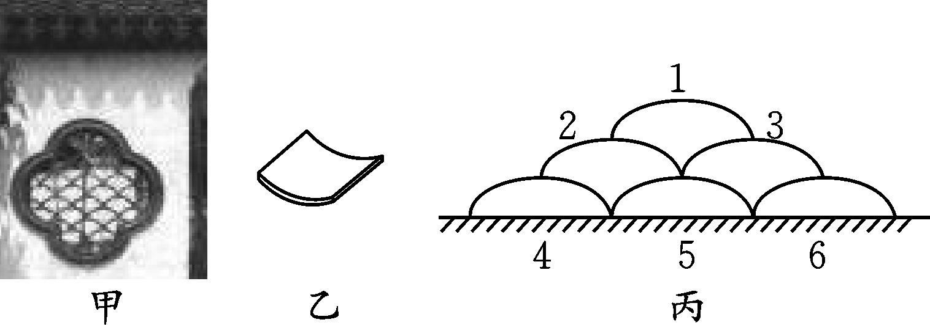
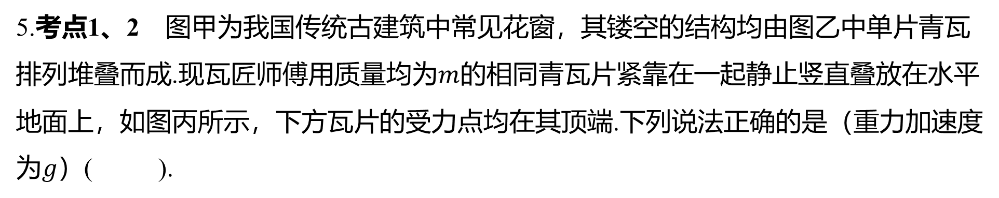
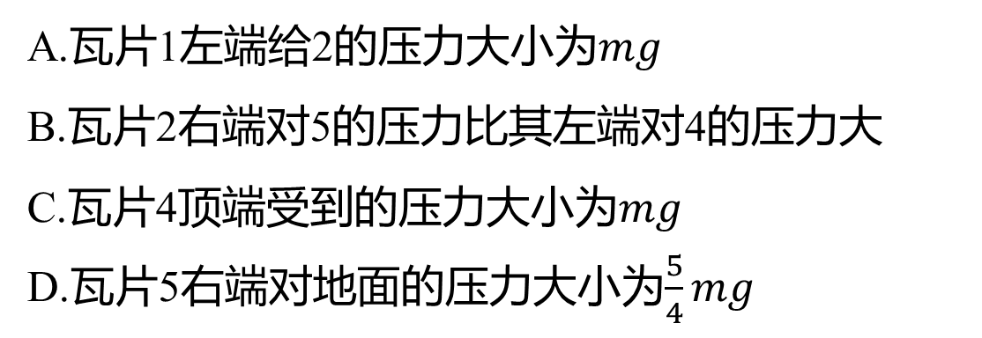
5.考点1、2 图甲为我国传统古建筑中常见花窗，其镂空的结构均由图乙中单片青瓦
排列堆叠而成.现瓦匠师傅用质量均为$m$ 的相同青瓦片紧靠在一起静止竖直叠放在水平
地面上，如图丙所示，下方瓦片的受力点均在其顶端.下列说法正确的是（重力加速度
为$g$ ）( ).
D
A.瓦片1左端给2的压力大小为$mg$
B.瓦片2右端对5的压力比其左端对4的压力大
C.瓦片4顶端受到的压力大小为$mg$
D.瓦片5右端对地面的压力大小为$\frac{5}{4}mg$

Slide 17
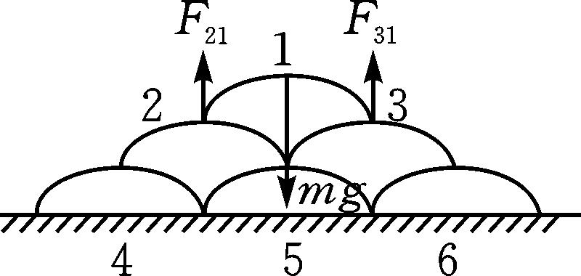
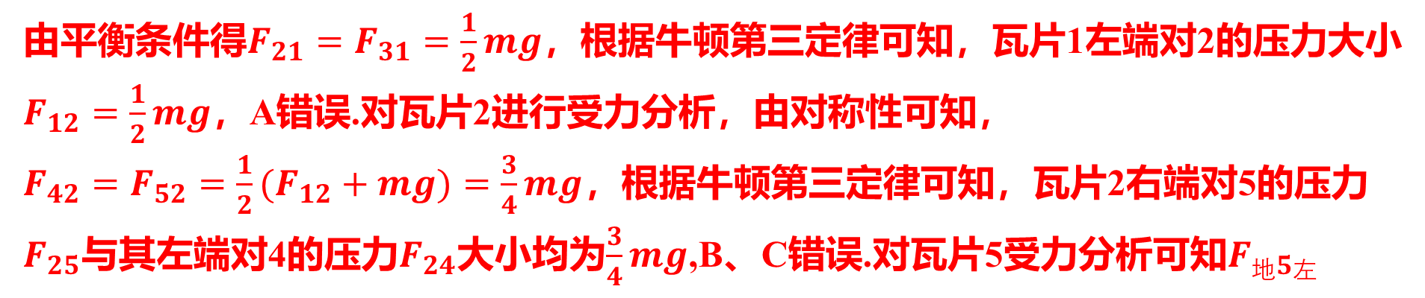
[解析] 如图所示,对瓦片1受力分析.
由平衡条件得$F_{21}=F_{31}=\frac{1}{2}mg$ ，根据牛顿第三定律可知，瓦片1左端对2的压力大小
$F_{12}=\frac{1}{2}mg$ ，A错误.对瓦片2进行受力分析，由对称性可知，
$F_{42}=F_{52}=\frac{1}{2}(F_{12}+mg)=\frac{3}{4}mg$ ，根据牛顿第三定律可知，瓦片2右端对5的压力
$F_{25}$与其左端对4的压力$F_{24}$大小均为$\frac{3}{4}mg$,B、C错误.对瓦片5受力分析可知$F_{地5左}$

Slide 18
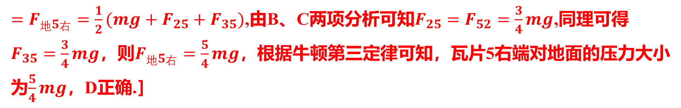
$=F_{地5右}=\frac{1}{2}(mg+F_{25}+F_{35})$,由B、C两项分析可知$F_{25}=F_{52}=\frac{3}{4}mg$ ,同理可得
$F_{35}=\frac{3}{4}mg$，则$F_{地5右}=\frac{5}{4}mg$ ，根据牛顿第三定律可知，瓦片5右端对地面的压力大小
为$\frac{5}{4}mg$ ，D正确.］

Slide 19
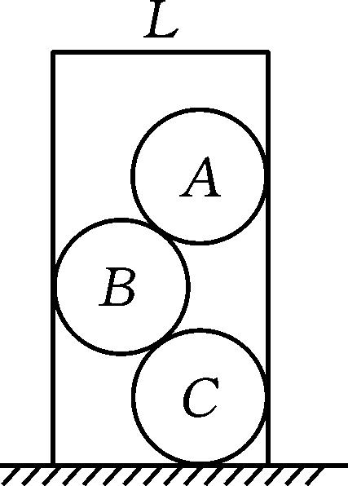
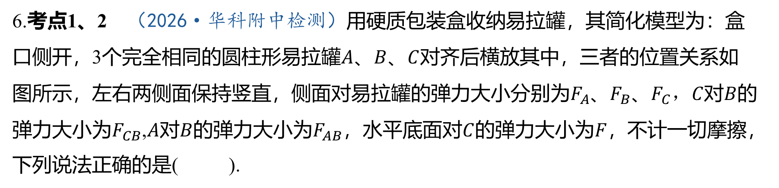
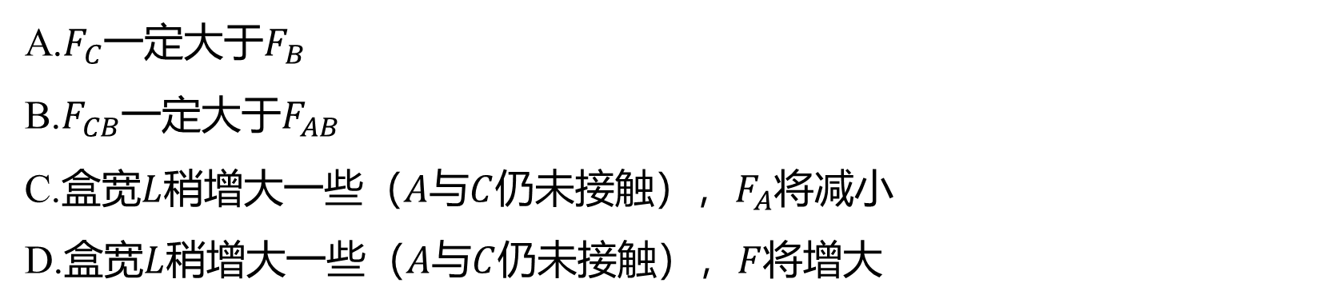
6.考点1、2 （2026·华科附中检测）用硬质包装盒收纳易拉罐，其简化模型为：盒
口侧开，3个完全相同的圆柱形易拉罐$A$、$B$、$C$ 对齐后横放其中，三者的位置关系如
图所示，左右两侧面保持竖直，侧面对易拉罐的弹力大小分别为$F_{A}$、$F_{B}$、$F_{C}，C$对$B$ 的
弹力大小为$F_{CB}$,$A$对$B$的弹力大小为$F_{AB}$，水平底面对$C$的弹力大小为$F$ ，不计一切摩擦，
下列说法正确的是( ).
B
A.$F_{C}$一定大于$F_{B}$
B.$F_{CB}$一定大于$F_{AB}$
C.盒宽$L$稍增大一些（$A$与$C$仍未接触），$F_{A}$ 将减小
D.盒宽$L$稍增大一些（$A$与$C$仍未接触），$F$ 将增大

Slide 20
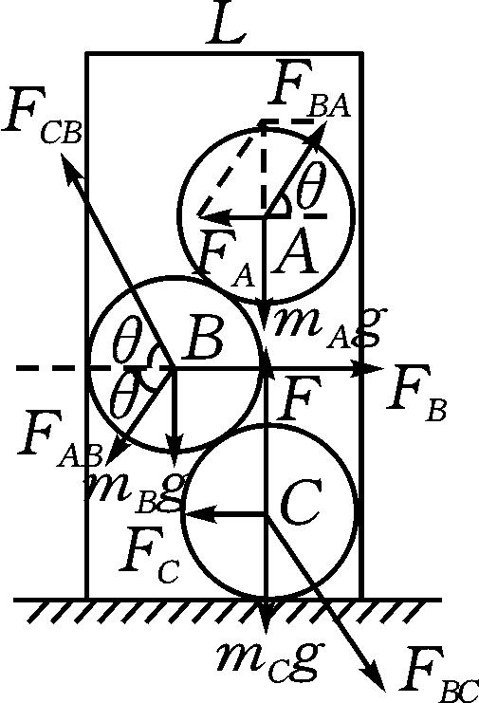
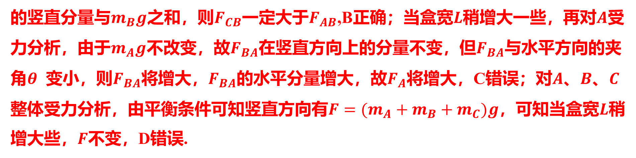
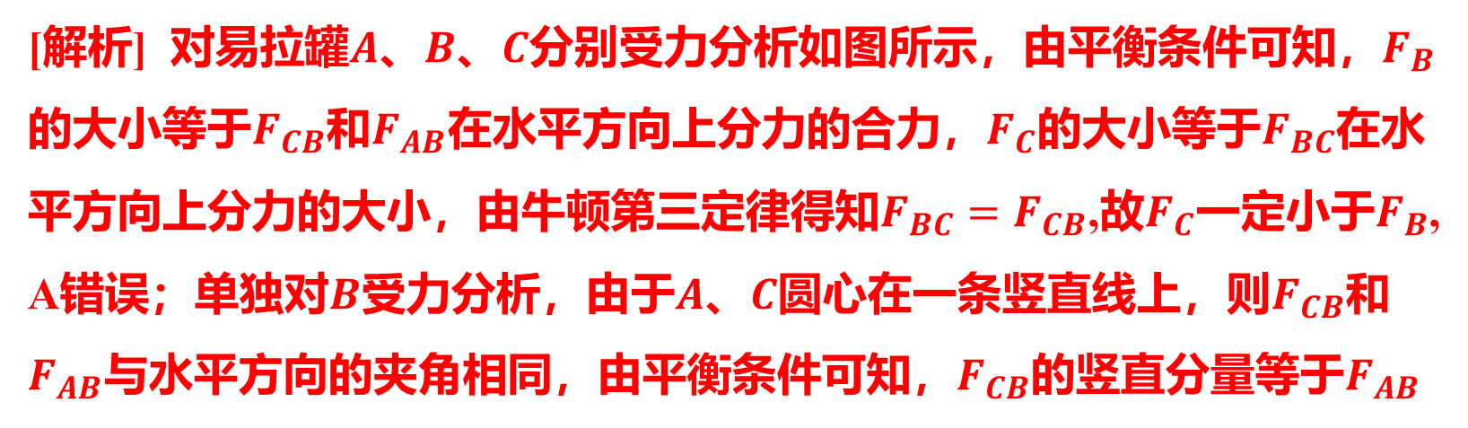
[解析] 对易拉罐$A$、$B$、$C$分别受力分析如图所示，由平衡条件可知，$F_{B}$
的大小等于$F_{CB}$和$F_{AB}$在水平方向上分力的合力，$F_{C}$的大小等于$F_{BC}$ 在水
平方向上分力的大小，由牛顿第三定律得知$F_{BC}=F_{CB}$,故$F_{C}$一定小于$F_{B}$ ,
A错误；单独对$B$受力分析，由于$A$、$C$圆心在一条竖直线上，则$F_{CB}$ 和
$F_{AB}$与水平方向的夹角相同，由平衡条件可知，$F_{CB}$的竖直分量等于$F_{AB}$
的竖直分量与$m_{B}g$之和，则$F_{CB}$一定大于$F_{AB}$,B正确；当盒宽$L$稍增大一些，再对$A$ 受
力分析，由于$m_{A}g$不改变，故$F_{BA}$在竖直方向上的分量不变，但$F_{BA}$ 与水平方向的夹
角$θ$ 变小，则$F_{BA}$将增大，$F_{BA}$的水平分量增大，故$F_{A}$将增大，C错误；对$A$、$B$、$C$
整体受力分析，由平衡条件可知竖直方向有$F=(m_{A}+m_{B}+m_{C})g$，可知当盒宽$L$ 稍
增大些，$F$ 不变，D错误.

